Slide 1


实验八 RSA加密通讯
华中科技大学 2022 ROS创新实践教学
日期：2022.03
内容：ROS进阶

Slide 2
0
概述
RSA加密：
RSA加密是一种非对称加密。可以在不直接传递密钥的情况下，完成解密。这能够确保信息的安全性，避免了直接传递密钥所造成的被破解的风险。
本章针对实验六中的中间人攻击篡改传输信息的安全隐患，提出了使用ARP加密进行传输过程中信息的保护。本章中将使用 pycryptodome（Crypto） 库进行秘钥生成与加解密操作。传递密钥所造成的被破解的风险。

Slide 3
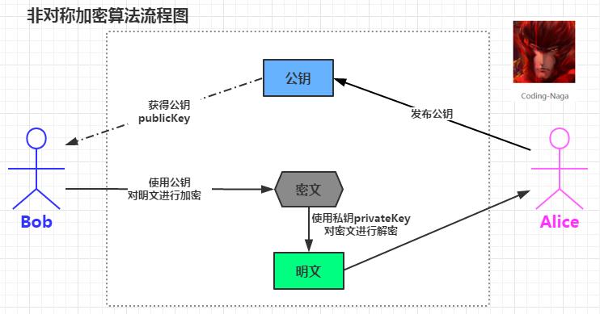
0
概述
非对称加密是通过两个密钥（公钥-私钥）来实现对数据的加密和解密的。公钥用于加密，私钥用于解密。

Slide 4
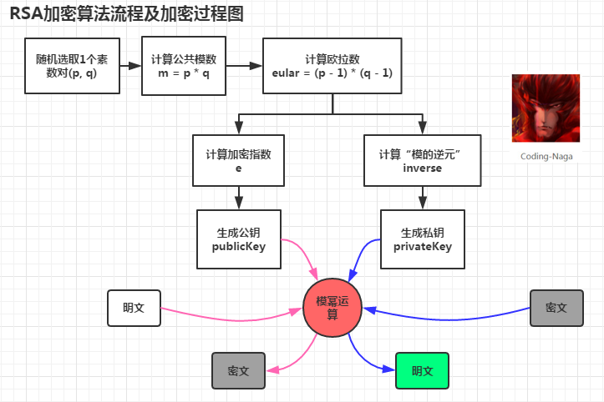
0
概述

Slide 5
1
加密思路
(1) [小车端][generate_key.py]: 秘钥存放目录~/Key0检查是否存在秘钥，若不存在则生成，后将公钥发送给主机端。私钥位于~/Key0/private.pem,公钥位于~/.Key0/public.pem (2) [主机端][get_key.py]: 将接收到的公钥写入~/Key1/public.pem文件内 (3) [主机端][secure_teleop.py]: 将公钥载入内存，读取键盘控制信息，将运动指令抓换为字符串后进行加密，并发送密文。 (4) [小车端][move.py]: 将私钥载入内存，接收密文后进行解密，并将运动信息发送出去

Slide 6
2
小车端工作空间(workspace)配置
在主目录下创建工作空间workspace: $ mkdir -p ~/catkin_ws/src 进入src文件夹: $ cd ~/catkin_ws/src 初始化工作空间: $ catkin_init_workspace 克隆源代码： $ git clone https://gitee.com/IcathianRain/secure_teleop_robot.git 编译代码: $ cd .. $ catkin_make 设置环境变量(每次开启一个终端均要设置) $ source devel/setup.bash

Slide 7
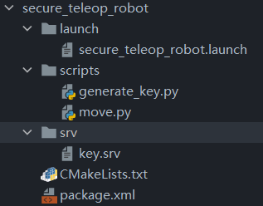
2
小车端工作空间(workspace)配置
launch 文件夹：启动小车端加密服务 secure_teleop_robot.launch 启动文件 scripts 文件夹：存放python脚本 generate_key.py 生成秘钥并传输 move.py 接收密文并解密，控制运动 srv 文件夹 service 传输信息 key.srv 存放交换秘钥的类
图3-3 工程文件目录

Slide 8
3
主机端工作空间(workspace)配置
在主目录下创建工作空间workspace: $ mkdir -p ~/catkin_ws/src 进入src文件夹: $ cd ~/catkin_ws/src 初始化工作空间: $ catkin_init_workspace 克隆源代码： $ git clone https://gitee.com/IcathianRain/secure_teleop_remote.git 编译代码: $ cd .. $ catkin_make 设置环境变量(每次开启一个终端均要设置) $ source devel/setup.bash

Slide 9
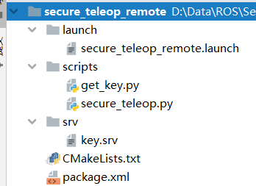
3
主机端工作空间(workspace)配置
launch 文件夹：启动小车端加密服务
secure_teleop_robot.launch 启动文件
scripts 文件夹：存放python脚本
generate_key.py 生成秘钥并传输
move.py 接收密文并解密，控制运动
srv 文件夹 service 传输信息
key.srv 存放交换秘钥的类
图3-4 工程文件目录

Slide 10
4
代码解析
详见word文档

